Slide 1



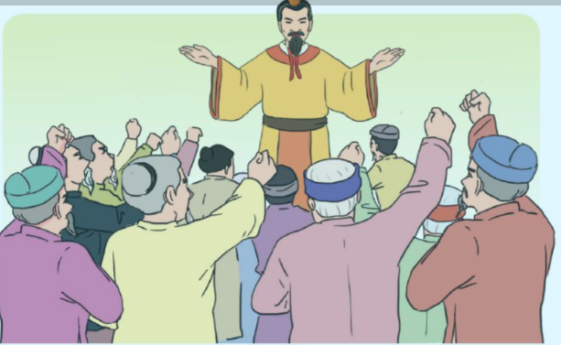

Tuần 13
Bài đọc: Tiếng ru

Slide 2


Slide 3
Trò chơi: Truyền thư
Học sinh vừa hát vừa truyền thư, lời bài hát dừng thì lá thư trên tay bạn nào bạn đó thực hiện yêu cầu trong thư
Yêu cầu: Hãy hát một câu hát ru

Slide 4
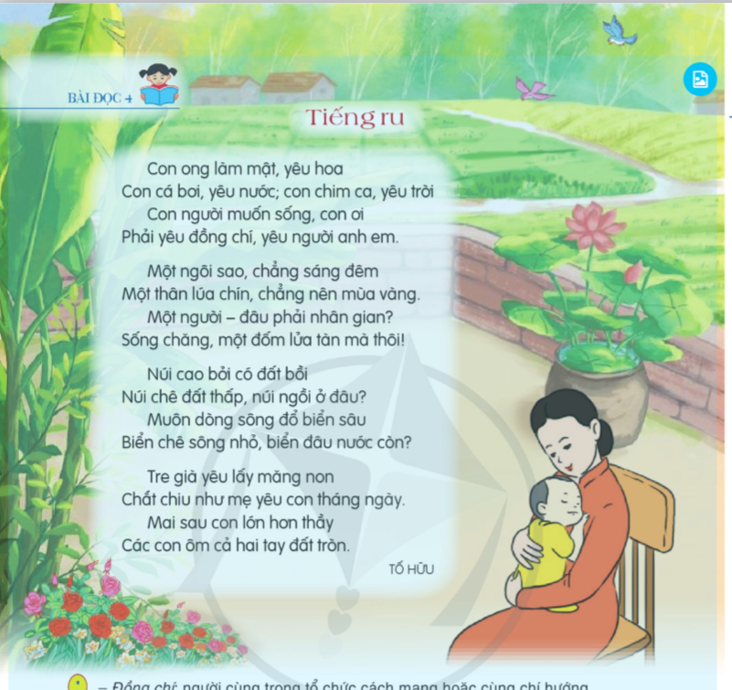
Bài đọc: Tiếng ru

Slide 5
Luyện đọc

Slide 6

Luyện đọc từ khó
đốm lửa
chắt chiu
núi

Slide 7
Giải nghĩa từ khó
- Đồng chí:
người cùng trong tổ chức cách mạng hoặc cùng chí hướng.
- Nhân gian:
loài người (nghĩa trong bài).
- Chắt chiu:
chăm chút, nâng niu.
cha (từ dùng ở một số địa phương)
- Thầy:

Slide 8
KHỔ THƠ
Khổ thơ 1
Khổ thơ 2
Khổ thơ 3
Khổ thơ 4

Slide 9

LUYỆN ĐỌC THEO NHÓM
- Mỗi nhóm 4 bạn.
- Đọc nối tiếp trong nhóm.
- Một số nhóm đọc nối tiếp trước lớp theo yêu cầu.

Slide 10
Tìm hiểu bài

Slide 11
Câu 1 : Bài thơ là lời của ai, nói với ai, khi nào?
- Bài thơ là lời yêu thương tâm tình của bố hoặc mẹ nói với con, khi ru con ngủ.

Slide 12
Câu 2: Tìm những hình ảnh trong bài thơ nói lên sự gắn bó giữa các sự vật, hiện tượng tự nhiên?
Những hình ảnh đó là: con ong – hoa; cá – nước; chim – trời; ngôi sao – đêm; lúa – mùa vàng; núi – đất; sông – biển; tre – măng.

Slide 13
Câu 3: Em hiểu thế nào về hai dòng thơ “Một người -đâu phải nhân gian/ Sống chăng, một đốm lửa tàn mà thôi”?
Câu thơ ý nói: Chỉ một người đơn lẻ thì không có sức mạnh, cũng giống như một đốm lửa nhanh tàn chứ không cháy to, cháy mãi được; chính vì vậy, mọi người cần đoàn kết với nhau để làm nên sức mạnh.

Slide 14
Câu 4: Tình thương yêu và niềm hi vọng cha mẹ dành cho con được thể hiện qua những hình ảnh nào?
- Tình thương yêu và niềm hi vọng của cha mẹ dành cho con được thể hiện qua những hình ảnh vừa gần gũi vừa mang ý nghĩa sâu sắc: Tre già yêu lấy măng non (thương yêu, che chở); Các con ôm cả hai tay đất tròn (kì vọng về những điều lớn lao, kì diệu mà con sẽ thực hiện được).

Slide 15
Câu 5: Chủ đề của câu chuyện “Cây phượng xóm Đông” là gì?
- Câu chuyện ca ngợi hành động của cụ Tạo hi sinh lợi ích cá nhân, góp sức mình làm nên những điều tốt đẹp cho cộng đồng.

Slide 16
- Theo em, nội dung chính của bài đọc là gì?
- Từ mối quan hệ của một số sự vật, hiện tượng tự nhiên, tác giả muốn gửi tới con người lời khuyên về lối sống đoàn kết, yêu thương, sự gắn bó, hoà quyện giữa cá nhân và cộng đồng.

Slide 17
LUYỆN ĐỌC NÂNG CAO

Slide 18
Theo em, khổ thơ 1, 2 đọc với giọng như thế nào?
- Khổ thơ 1,2 đọc với giọng chậm rãi, trầm lắng, suy tư.

Slide 19
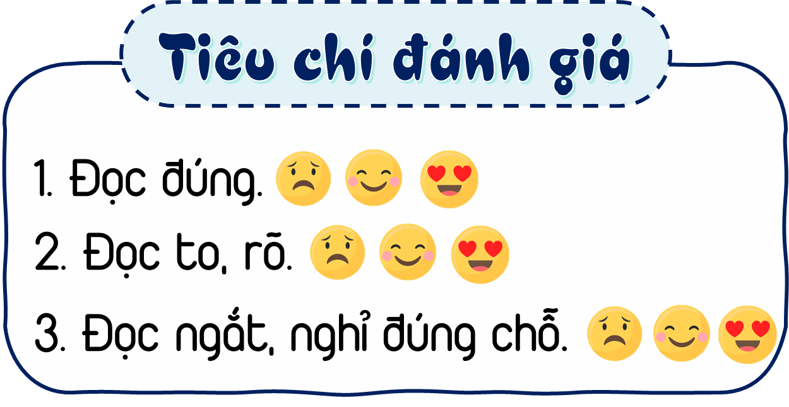
Thi đọc diễn cảm

Slide 20


Slide 21
Vận dụng
- Em hiểu được điều gì qua bài học hôm nay?

Slide 22
Chúc các em học tốt!

